Slide 1

Proyecto Final
Grupo 11:Adult Income Dataset
Dayana Sofia Mendes Perafan
Docente: Julián Andrés Quimbayo
Universidad Cooperativa Corhuila
13-Noviembre 2026

Slide 2
Pregunta de Investigación
¿Qué relación lineal existe entre la edad y las ganancias de capital de las personas del Adult Income Dataset, y hasta qué punto la edad permite predecir dichas ganancias según un modelo de regresión lineal simple?

Slide 3
Análisis del Dataset
Dataset socioeconómico usado para estudiar ingresos mayores o menores a 50K USD al año.
Contiene más de 30.000 registros de personas adultas.
Mezcla de variables:
-Numéricas: age, fnlwgt, education_num, capital_gain, capital_loss, hours_per_week.
-Categóricas: workclass, education, marital_status, occupation, relationship, race, sex, native_country, income.
Se realizó limpieza de datos
Eliminación de duplicados.
-Tratamiento de valores faltantes (workclass, occupation, native_country).
-Estandarización de textos y conversión a formato numérico.

Slide 4
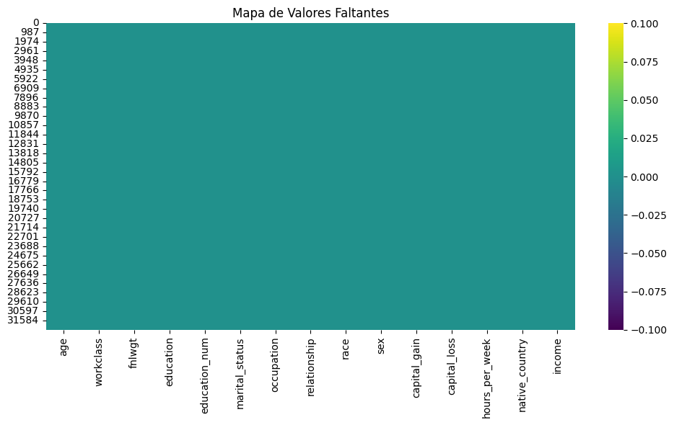
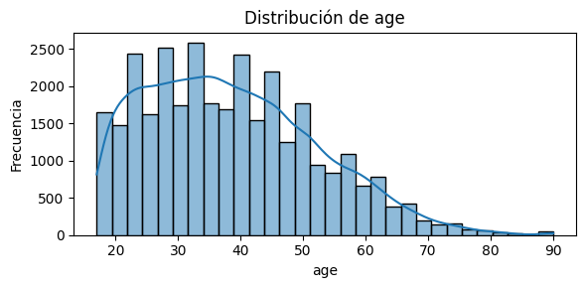
Visualizaciones Principales
Mapa de valores faltantes
No se observan valores faltantes; el dataset quedó completamente limpio tras la depuración.
Distribución de age
La mayoría de los registros están entre 25 y 50 años, reflejando población en edad laboral activa..

Slide 5
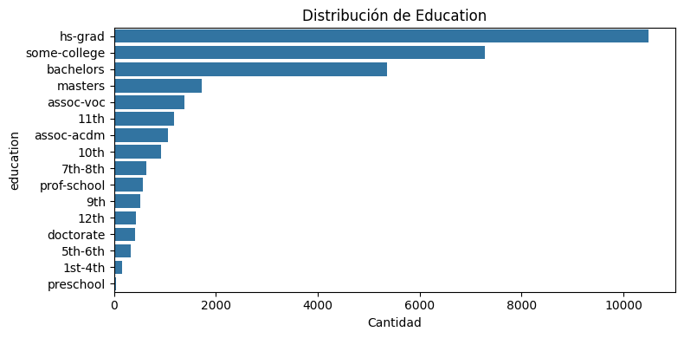
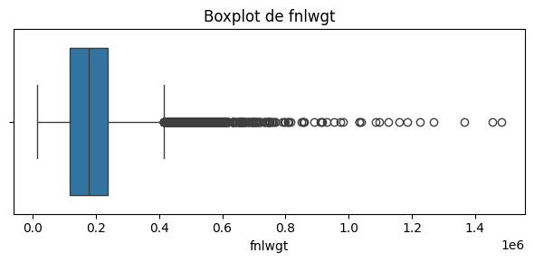
Distribución de education
Predominan los niveles educativos hs-grad, some-college y bachelors, es decir, educación media o superior.
Boxplot de fnlwgt
Se evidencian outliers hacia valores altos, indicando fuerte variabilidad en el peso muestral.

Slide 6
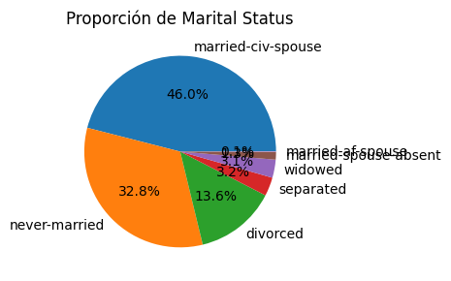
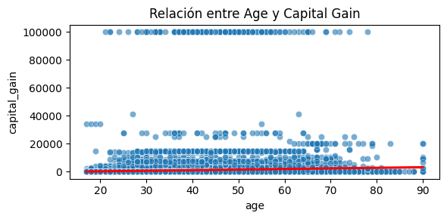
Proporción de marital_status
Predominan los estados married-civ-spouse y never-married, que suman la mayoría de los casos.
Relación age vs capital_gain
La mayoría de las ganancias de capital son 0, sin tendencia clara; relación lineal muy débil.

Slide 7
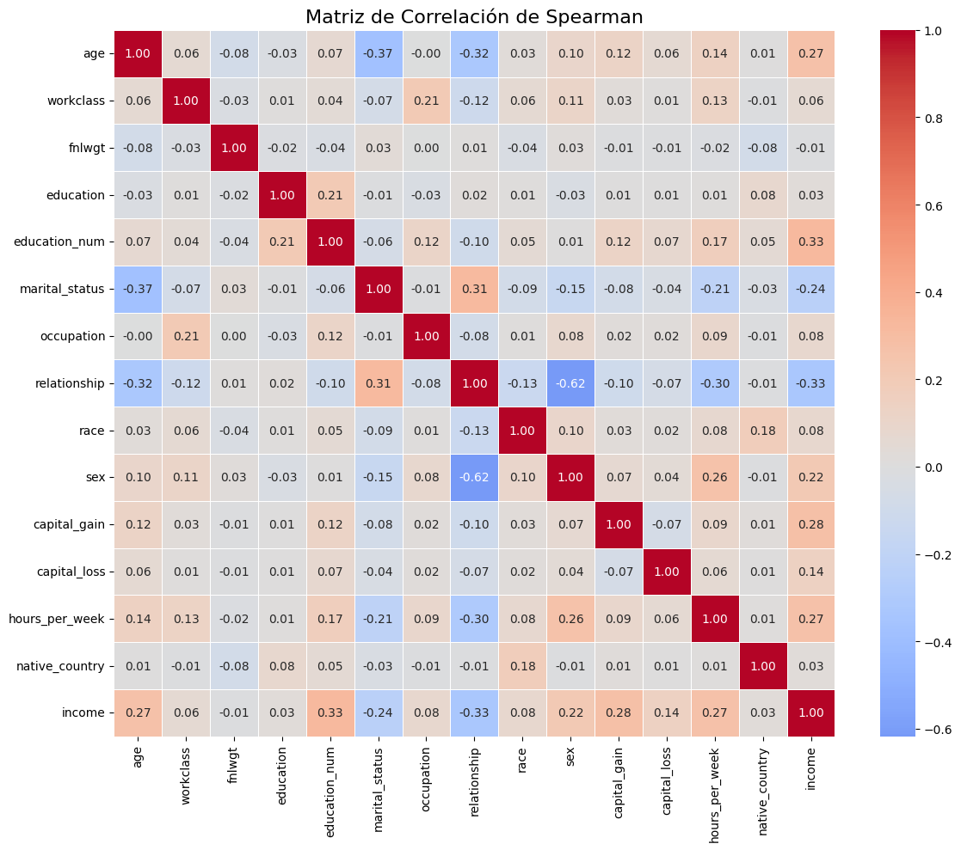
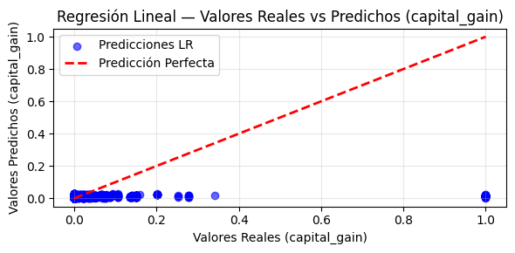
Matriz de correlación de Spearman
Correlaciones moderadas de income con education_num, hours_per_week, age y capital_gain; ninguna muy alta
Regresión lineal (valores reales vs predichos)
Los puntos se concentran lejos de la línea ideal; el modelo muestra bajo poder predictivo entre age y capital_gain.

Slide 8
Predicción y Hallazgos
Modelo predictivo:
Regresión Lineal Simple → capital_gain ~ age
Transformación usada: log(1 + capital_gain) para suavizar la distribución.
Resultados principales:
R² bajo: la edad explica solo una pequeña parte de las ganancias de capital.
MSE y RMSE moderados → errores considerables en las predicciones.
Coeficiente positivo: indica que, en promedio, a mayor edad, aumentan ligeramente las ganancias de capital, aunque el efecto es débil.
Interpretación:
El modelo sí encuentra una relación lineal positiva, pero la capacidad predictiva es limitada.
Responde la pregunta de investigación concluyendo que la edad influye en las ganancias de capital, pero no es un buen predictor por sí sola.

Slide 9
Limitaciones y Restricciones
Limitaciones del dataset y el modelo:
Alta concentración de ceros en capital_gain, lo que dificulta un ajuste lineal preciso.
Solo una variable predictora (age), sin incluir otros factores relevantes como educación o tipo de trabajo.
R² bajo, indicando que la edad explica muy poco la variabilidad real.
Sesgo de género e ingreso: mayoría de hombres y personas con ingresos ≤50K.
Suposición de linealidad: el modelo ignora relaciones no lineales o interacciones complejas.
Recomendaciones para futuros análisis:
Incluir más variables (educación, horas trabajadas, ocupación).
Probar modelos más robustos: regresión múltiple, árboles de decisión o redes neuronales.
Balancear el dataset y aplicar transformaciones adicionales para reducir sesgos y mejorar la capacidad predictiva.

Slide 10
Patrones y hallazgos clave:
No se presentan valores faltantes después de la limpieza.
Se identificaron outliers en fnlwgt y capital_gain, especialmente valores muy altos.
La variable capital_gain tiene una distribución muy sesgada (muchos ceros y pocos valores extremos).
Las correlaciones más relevantes con income fueron education_num, hours_per_week, age y capital_gain.
El patrón general indica que mayor educación, más horas trabajadas y mayor edad se asocian con mayores ingresos.
Entre age y capital_gain se observa una relación positiva débil, coherente con el resultado de la regresión.

Slide 11
Conclusiones
El modelo de regresión lineal aplicado mostró que existe una relación positiva pero débil entre la edad y las ganancias de capital. El valor bajo de R² indica que la edad explica solo una pequeña parte de la variabilidad de capital_gain, por lo que no es un buen predictor por sí sola. Los resultados sugieren que las ganancias de capital dependen más de factores como el nivel educativo, el tipo de trabajo o las horas laboradas. Aunque el modelo tiene poca capacidad predictiva, es útil como análisis exploratorio para comprender la tendencia general y sirve como base para futuros estudios con más variables y modelos más complejos.

Slide 12
REFERENCIAS:
archive.ics.uci.edu/ml/machine-learning-databases/adult/adult.data
Adult - UCI Machine Learning Repository

